Slide 1
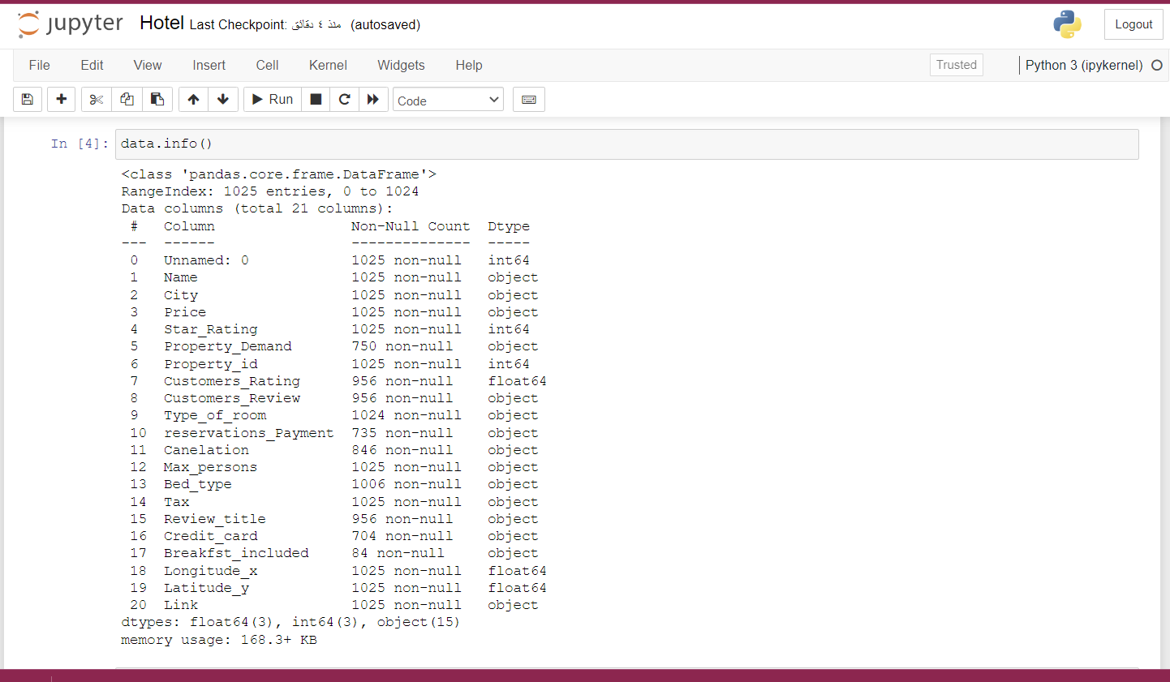
وصف للبيانات

Slide 2
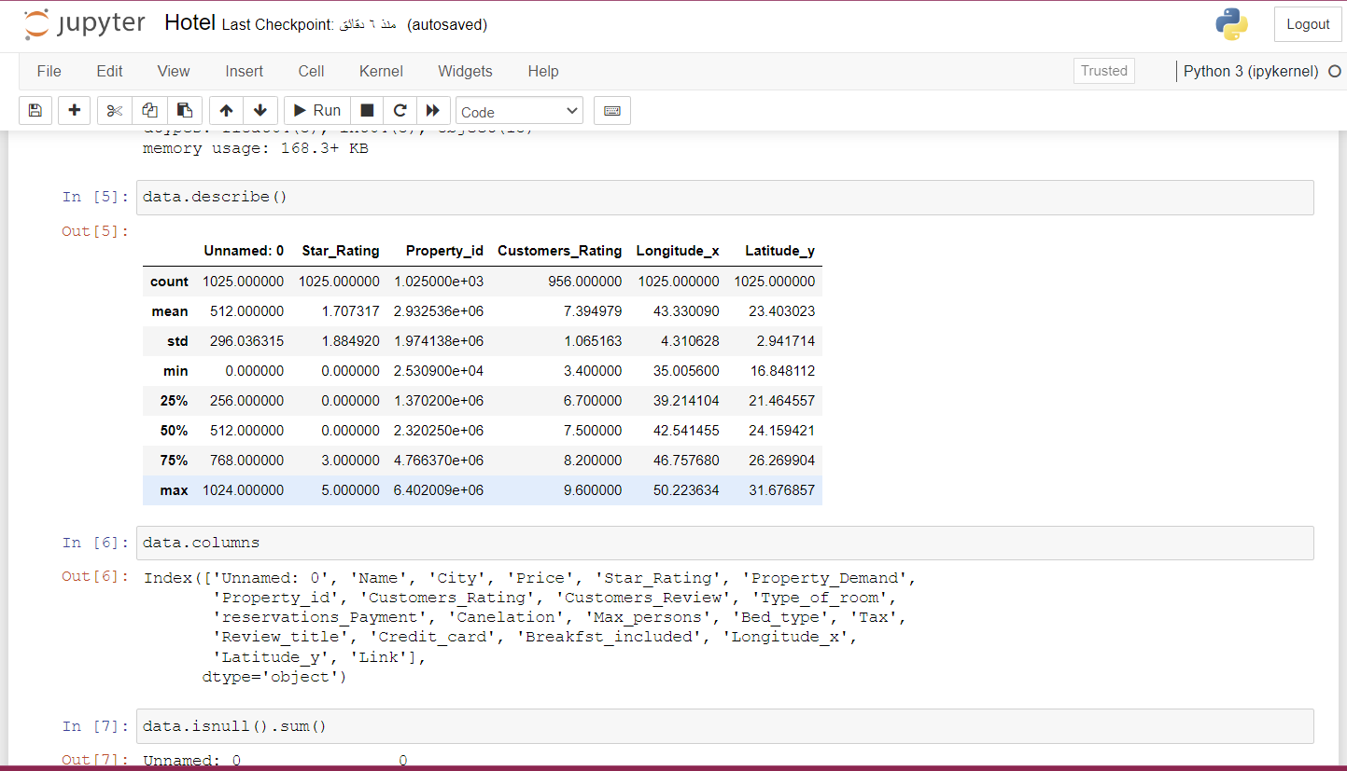
معلومات عن بيانات العينة وعن الأعمدة

Slide 3
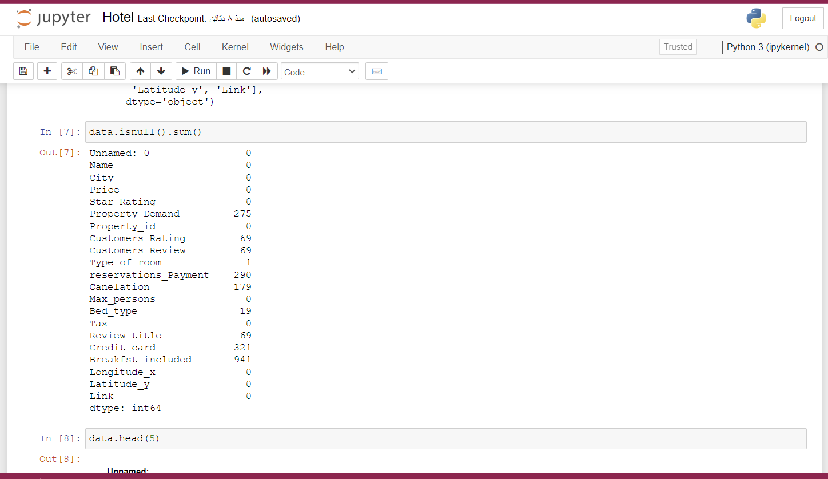
إيجاد عدد البيانات الفارغة في الأعمدة

Slide 4
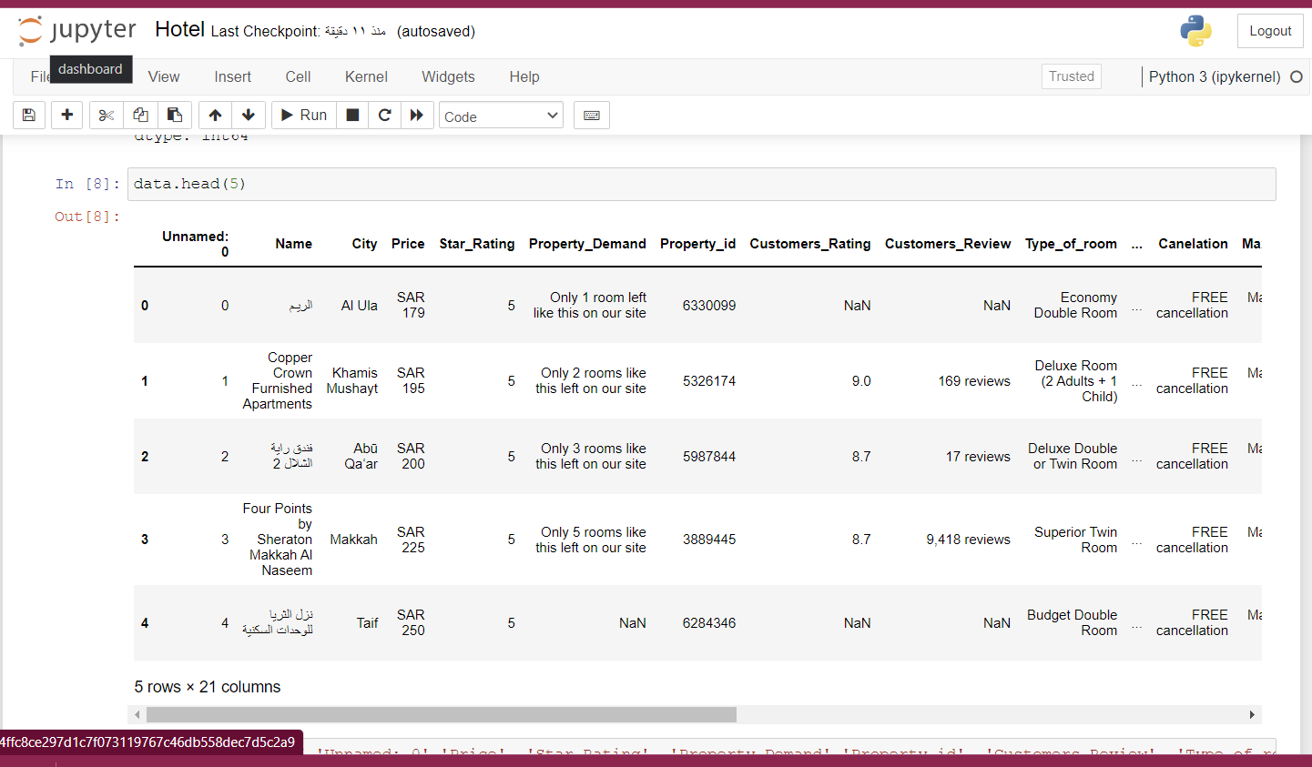
عرض أول خمسة صفوف من بيانات العينة

Slide 5
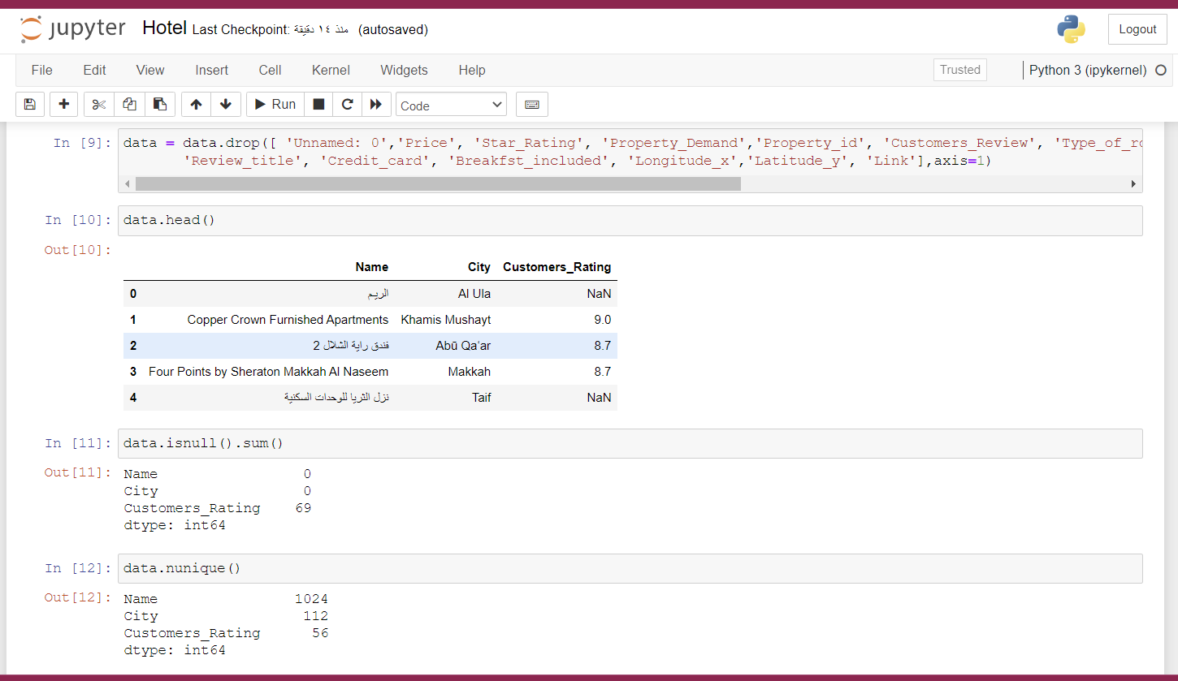
حذف عدد من الأعمدة ثم عرض بيانات العينة
ثم إيجاد عدد البيانات الفارغة وعدد البيانات الغير مكررة

Slide 6
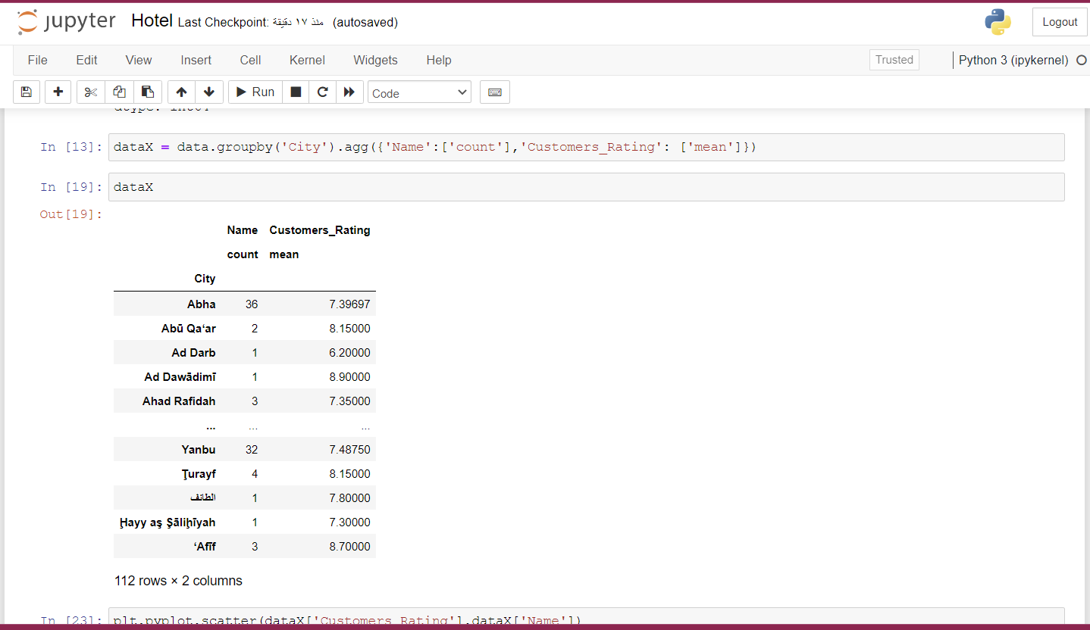
جمع عدد الفنادق في المدينة
ومتوسط التقييم للفنادق بحسب المدينة

Slide 7
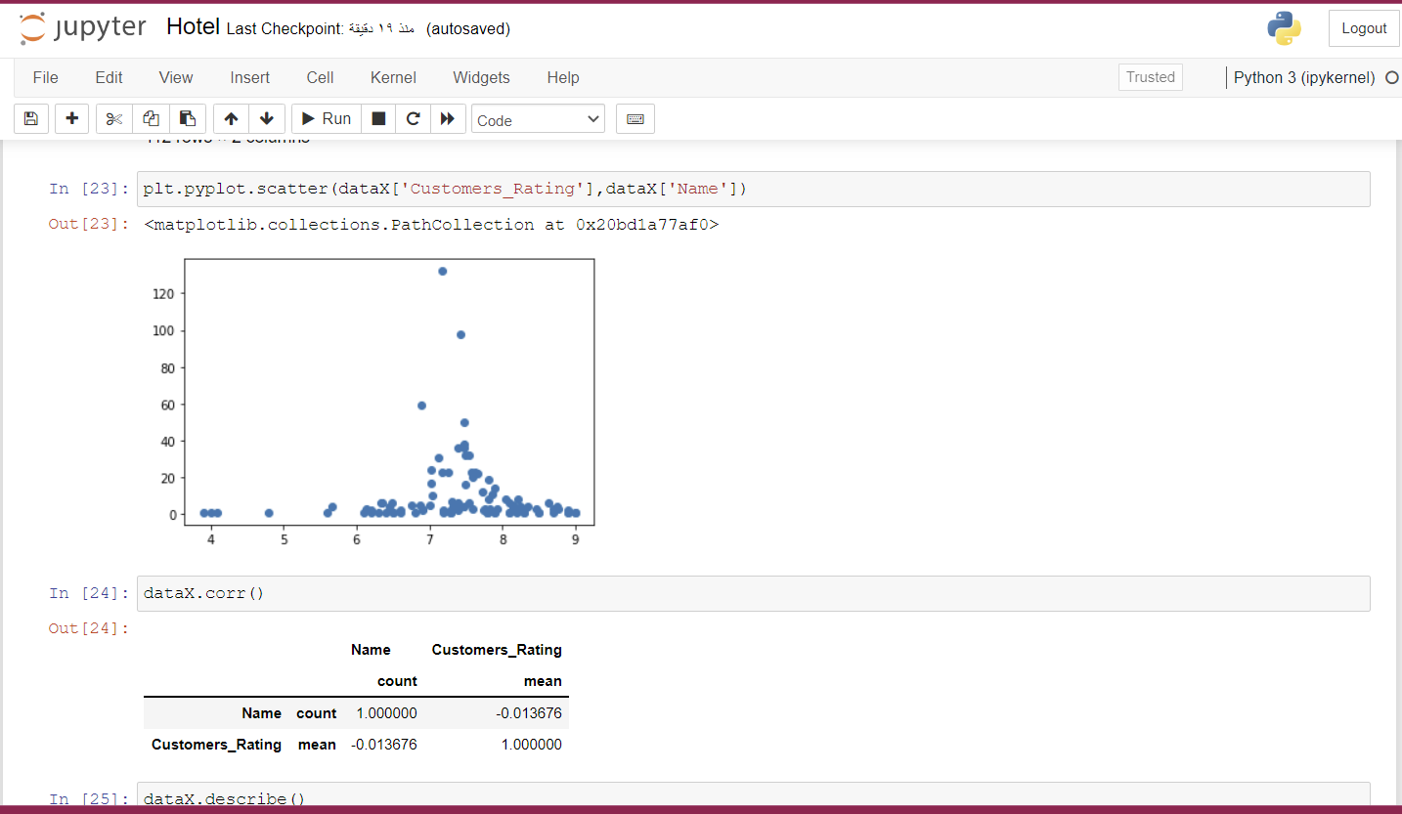
رسم البيانات عن طريقscatter
وإيجاد correlation

